Slide 1








Flipped LEARNING y otras metodologías activas en el aula
ABP + flipped + Cooperativo + Gamificación
Antonio J. Calvillo
caotico27@gmail.com
CFIE de Palencia
28 y 29 de febrero de 2020

Slide 2
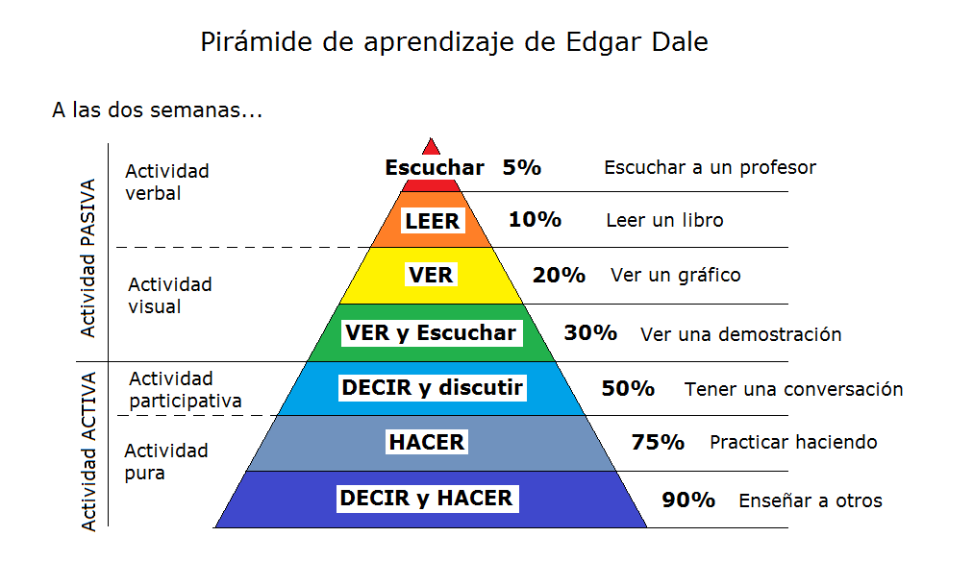

Slide 3

Metodologías activas
1
Aprendizaje Basado en Proyectos
(ABP - PBL)
5
Aprendizaje - servicio
2
Flipped Learning
4
Aprendizaje cooperativo
3
Gamificación

Slide 4
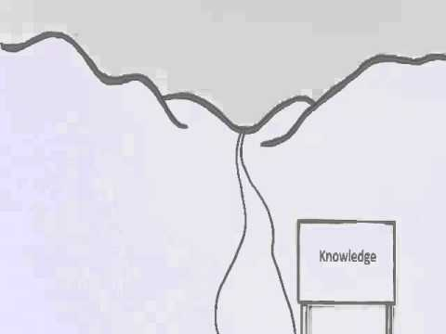
¿Qué es el ABP?

Slide 5
Ciclo de trabajo del ABP
Pregunta, problema o reto
Búsqueda y procesamiento de la información
Difusión
ABP
Evaluación del proceso y del producto
Resolución de la pregunta, problema o reto
Elaboración del Producto Final

Slide 6
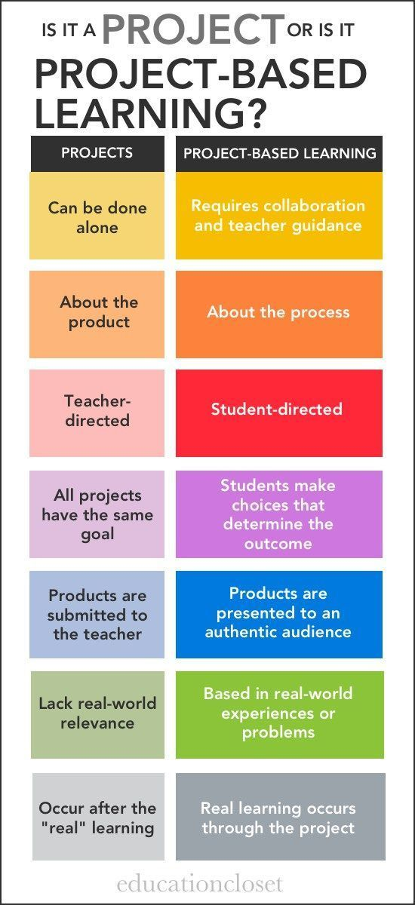

Slide 7
Metodologías activas
1
Aprendizaje Basado en Proyectos
(ABP - PBL)
5
Aprendizaje - servicio
2
Flipped Learning
4
Aprendizaje cooperativo
3
Gamificación

Slide 8
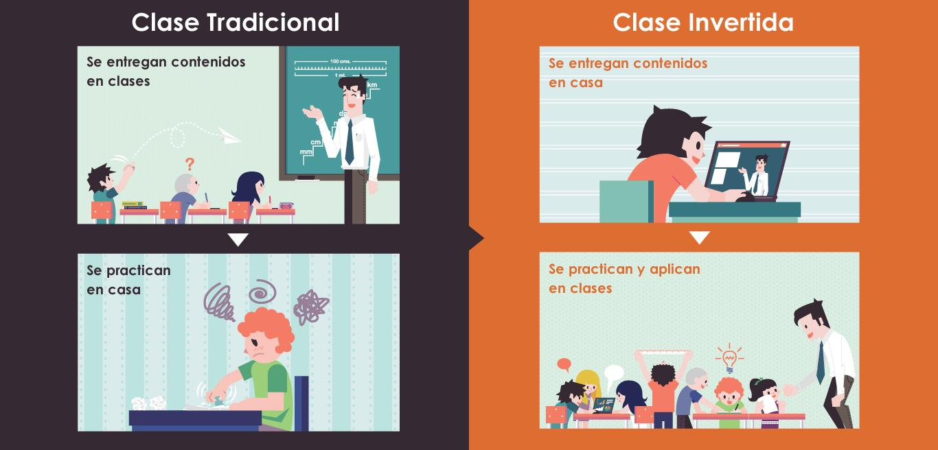


¿Qué es el Flipped Learning?

Slide 9
Metodologías activas
1
Aprendizaje Basado en Proyectos
(ABP - PBL)
5
Aprendizaje - servicio
2
Flipped Learning
4
Aprendizaje cooperativo
3
Gamificación

Slide 10
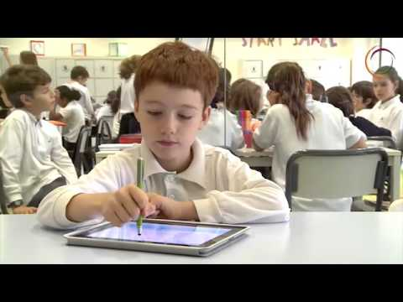
¿Qué es la Gamificación?

Slide 11
Metodologías activas
1
Aprendizaje Basado en Proyectos
(ABP - PBL)
5
Aprendizaje - servicio
2
Flipped Learning
4
Aprendizaje cooperativo
3
Gamificación

Slide 12

¿Qué es el Aprendizaje Cooperativo?

Slide 13
Metodologías activas
1
Aprendizaje Basado en Proyectos
(ABP - PBL)
5
Aprendizaje - servicio
2
Flipped Learning
4
Aprendizaje cooperativo
3
Gamificación

Slide 14
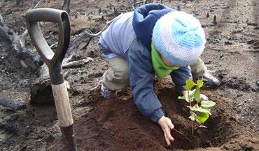
¿Qué es el Aprendizaje-Servicio?

Slide 15
EL CAMBIO DE PARADIGMA
Aprendizaje tradicional
Profesor protagonista
Contenido
Escuchar - leer - memorizar
Intereses ajenos al estudiante
Libro de texto como principal material
Individualismo
Evaluación escrita y reproductiva
Aprendizaje activo
Alumnado protagonista
Tareas
Comunicación - Acción
Intereses personales y sociales
Variedad de materiales
Cooperación
Evaluación integrada y dinámica

Slide 16


Slide 17
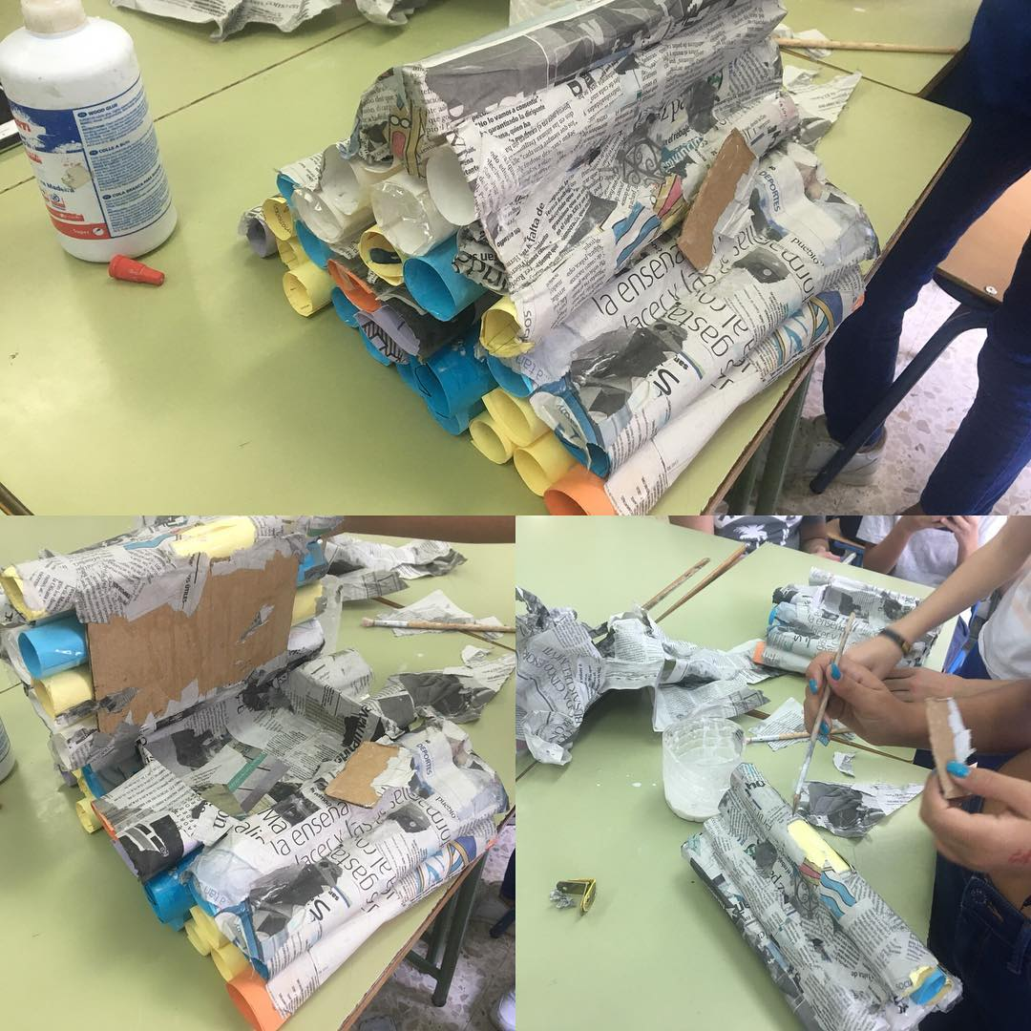
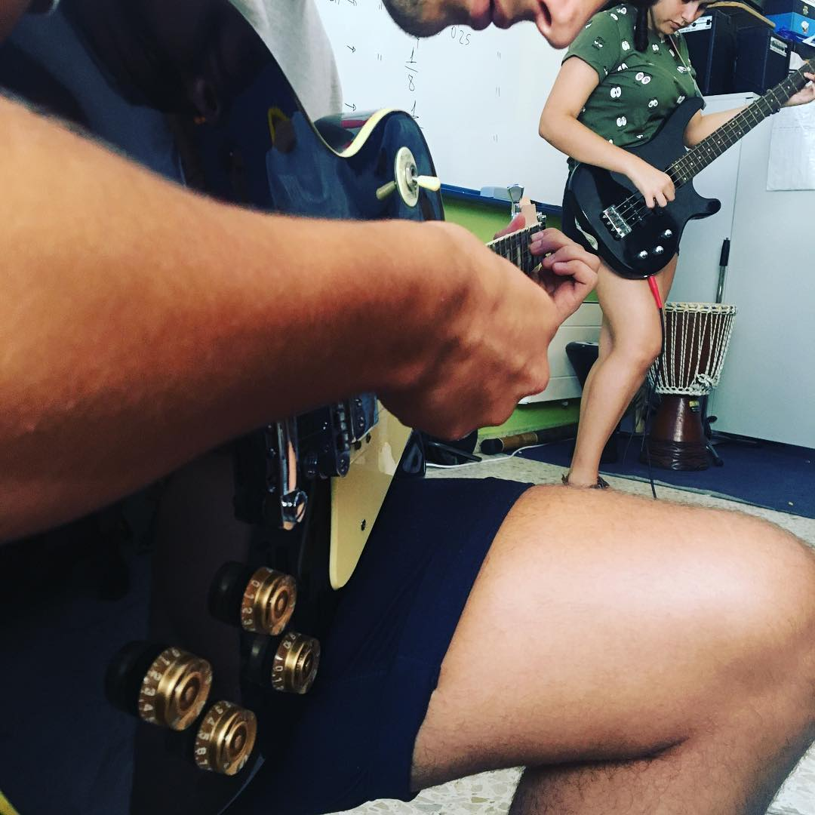
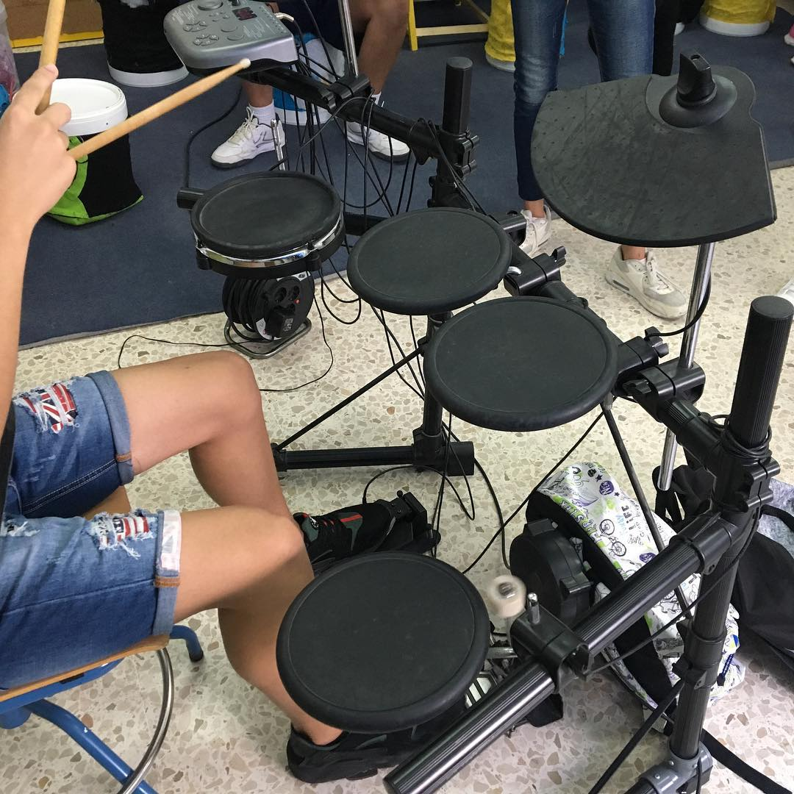
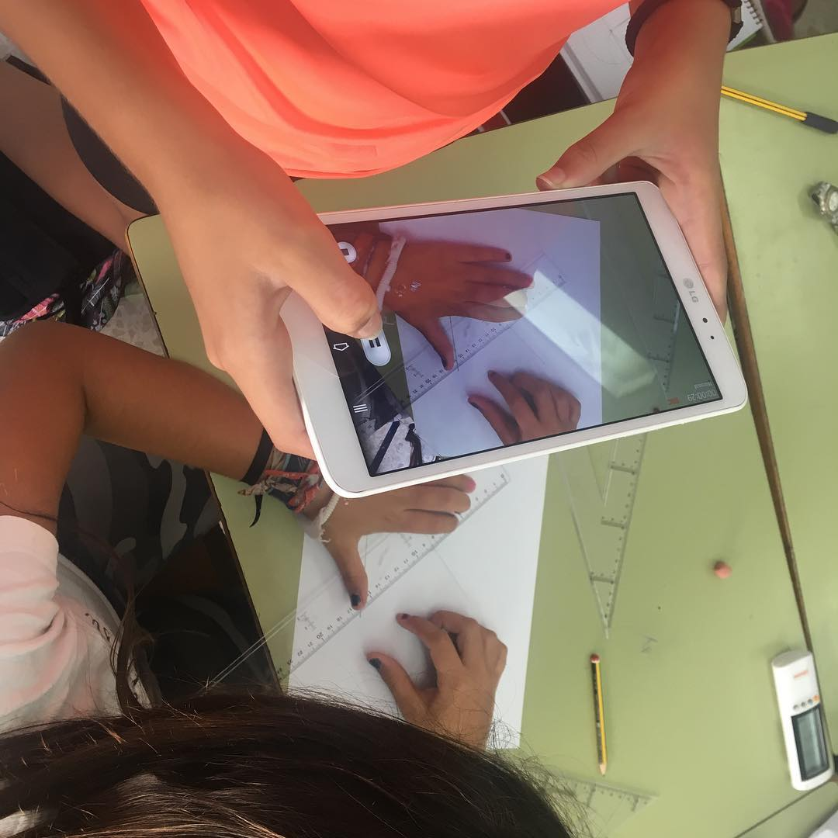
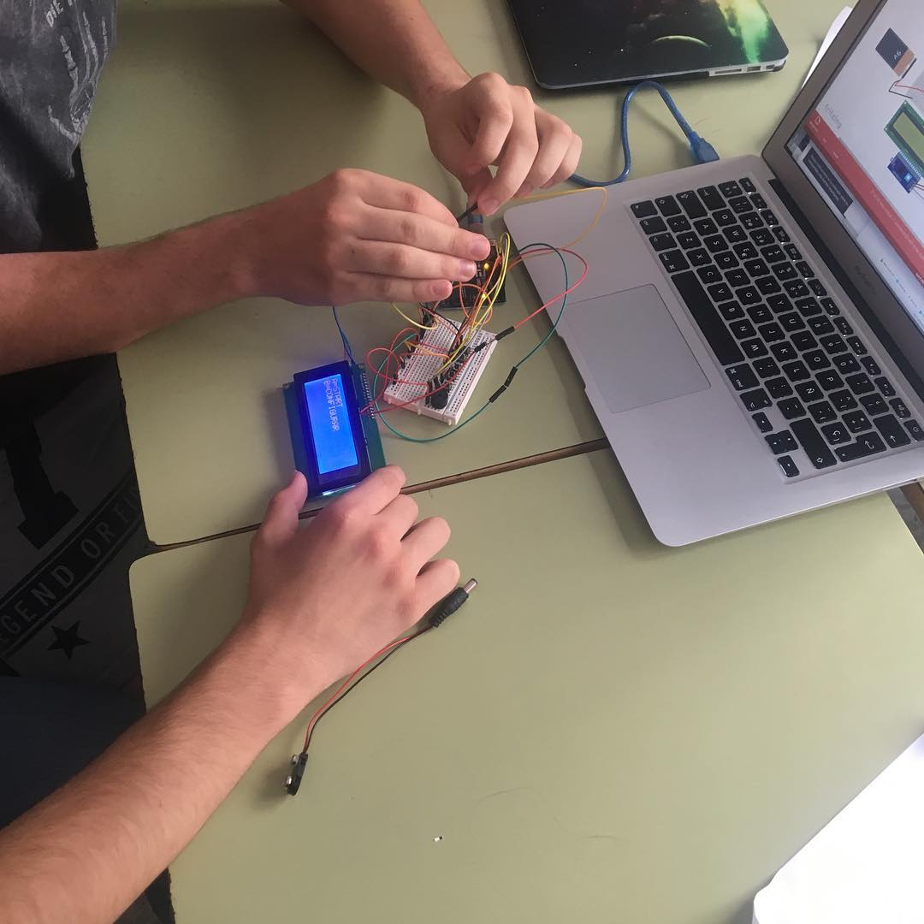
17

Slide 18







www.youtube.com/user/Musikawa
@musikawa.es
http://www.musikawa.es
www.musikawa.es/moodle
www.musikawa.es/media

Slide 19
1º y 2º ESO
ABP + Cooperativo + Gamificación + Evaluación competencial

Slide 20
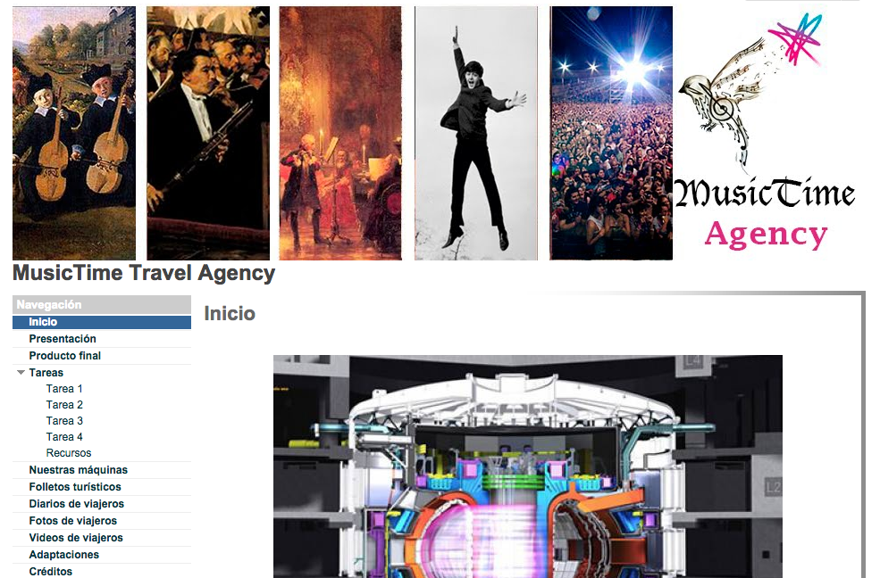
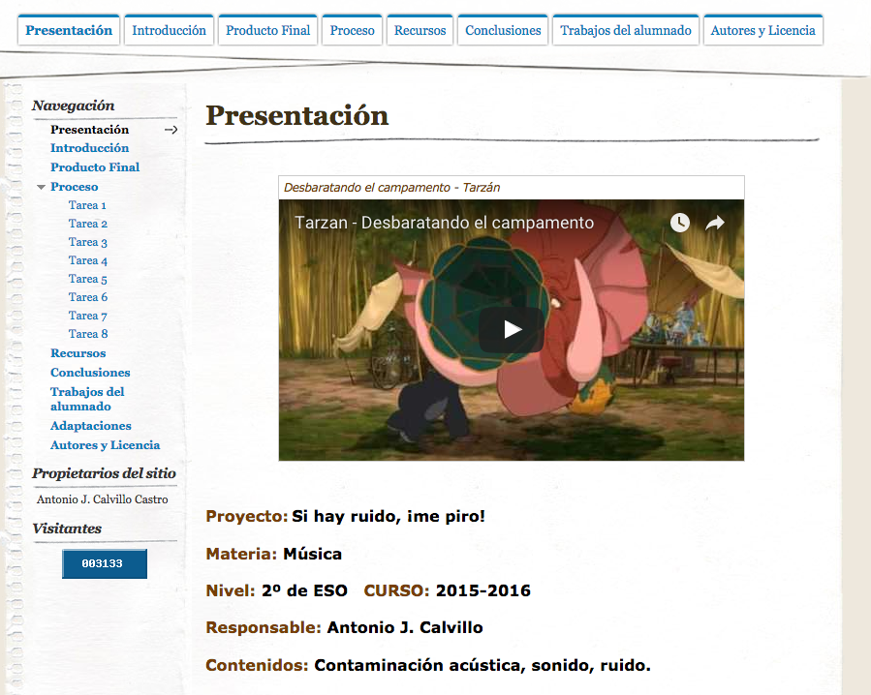
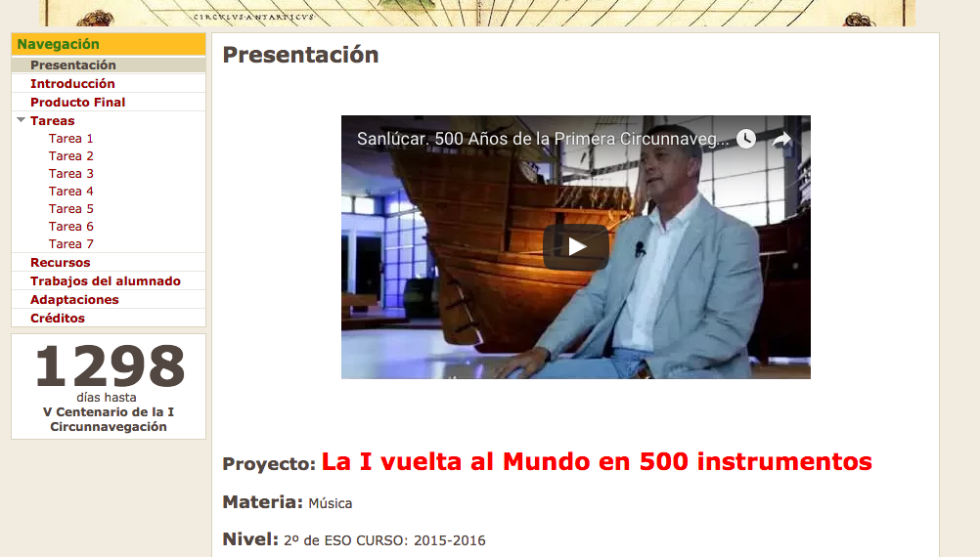



https://sites.google.com/site/musictimetravel
https://sites.google.com/site/elruidonomola/
https://sites.google.com/site/vueltamundo500instrumentos/
https://sites.google.com/site/kolonelectronicsmusicgames/
https://sites.google.com/site/flarmenco/
https://sites.google.com/site/instrumentareality/

Slide 21
Flipped Learning
4º ESO
ABP + Cooperativo + Gamificación + Evaluación competencial

Slide 22
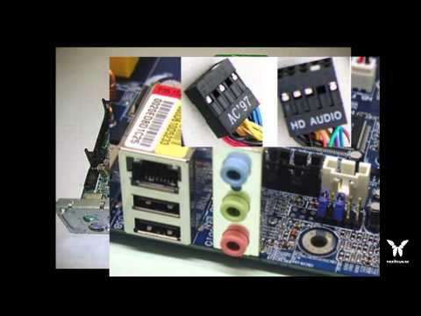
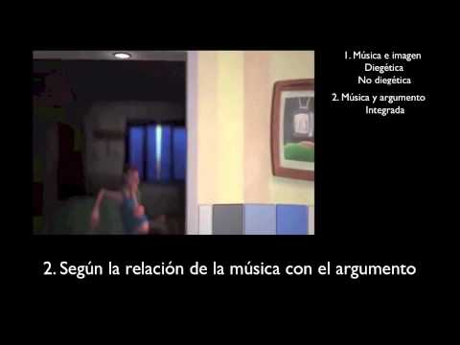
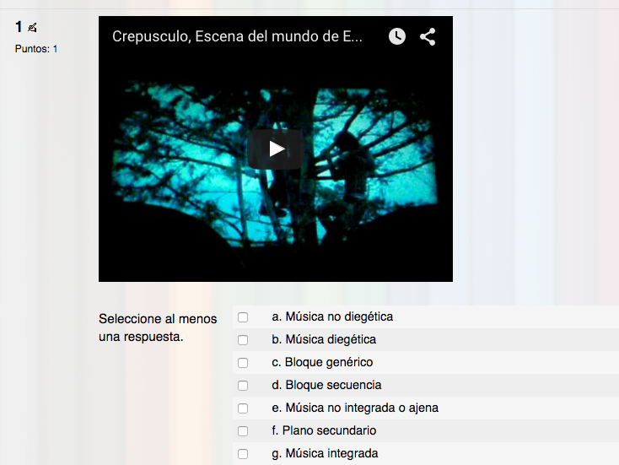
Audiciones y referentes musicales
Música y tecnología
La música en el cine y los videojuegos
Música en la publicidad
Música popular urbana y tradicional

Slide 23
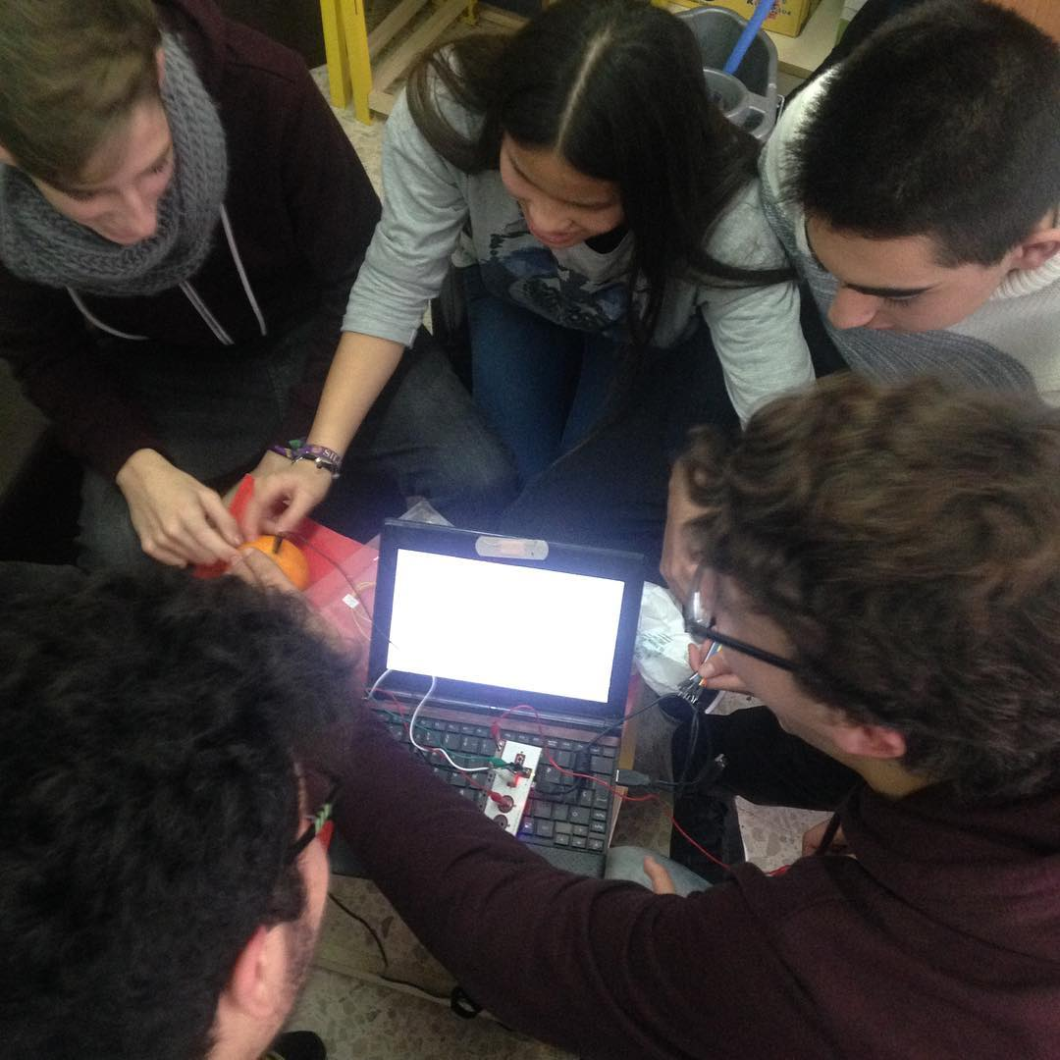
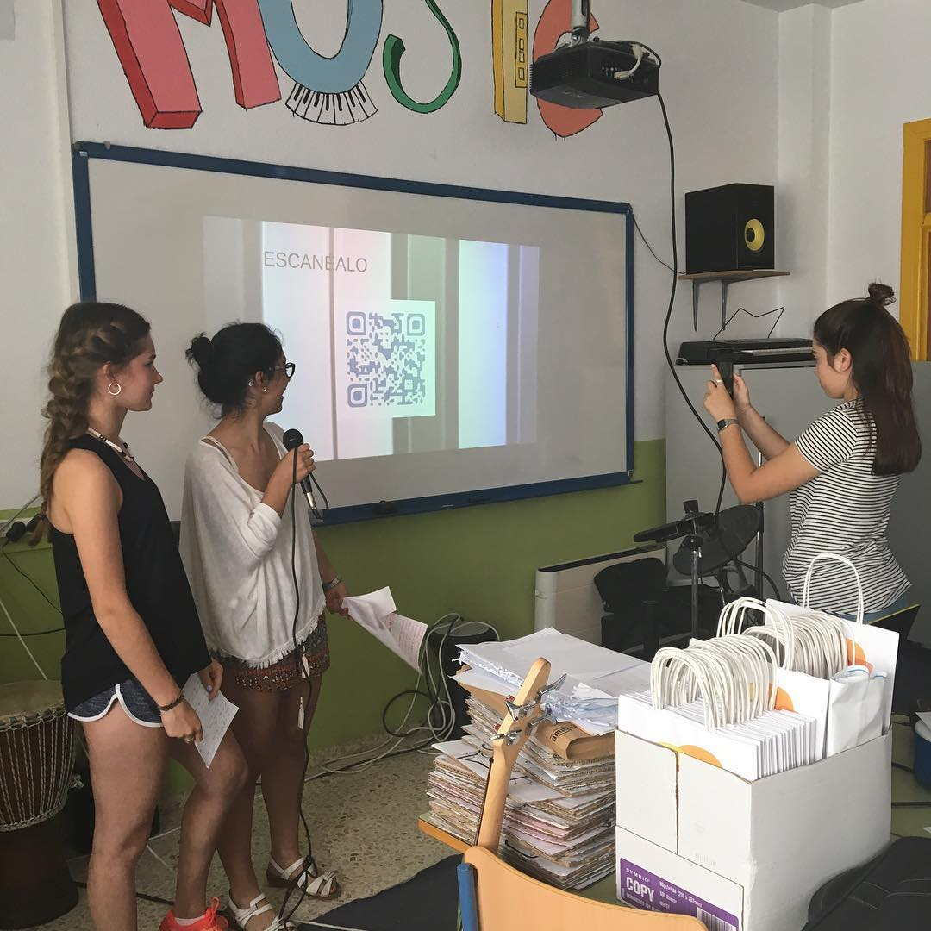
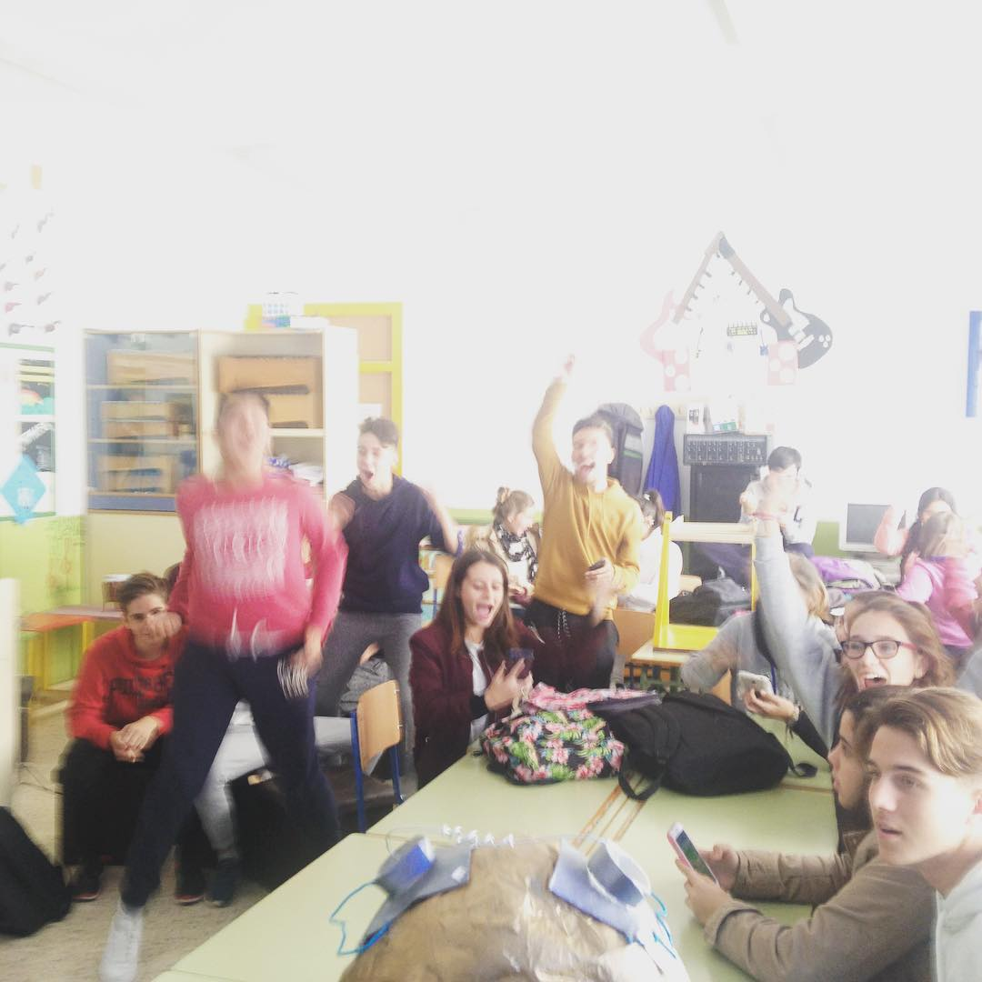
Audiciones y referentes musicales
Música y tecnología
La música en el cine y los videojuegos
Música en la publicidad
Música popular urbana y tradicional

Slide 24









Audiciones y referentes musicales
Música y tecnología
La música en el cine y los videojuegos
Música en la publicidad
Música popular urbana y tradicional

Slide 25

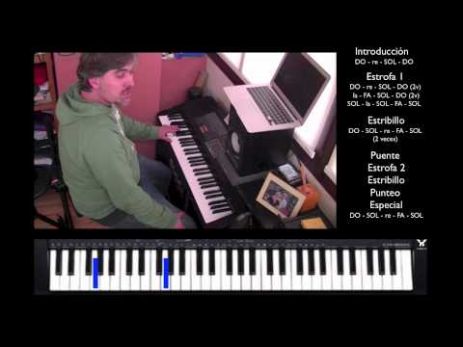
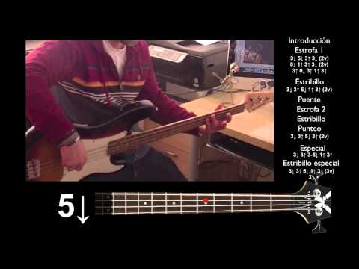
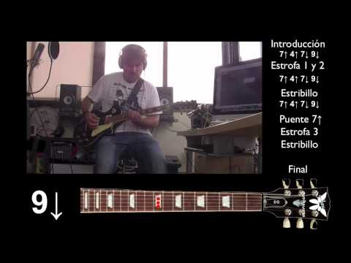
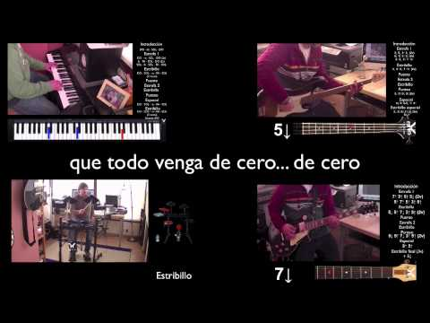
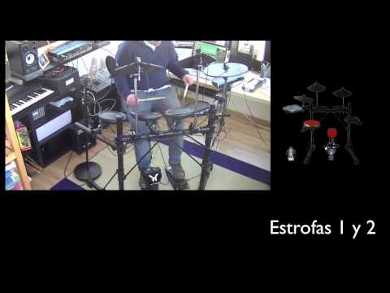
🎸
Práctica musical
Ejercicios introductorios
PIGNOISE - Te entiendo
POLICE - Every breath you take
DANI MARTÍN - Cero
Cuarta canción a elección del alumnado

Slide 26
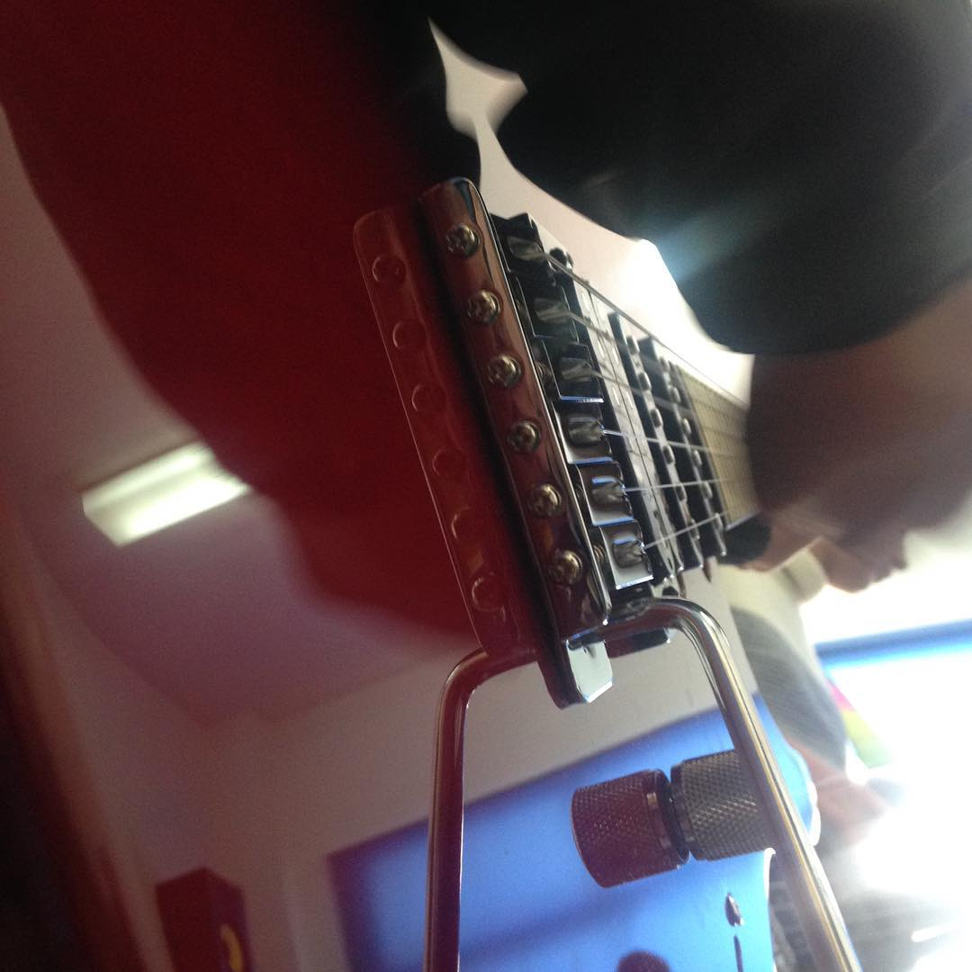
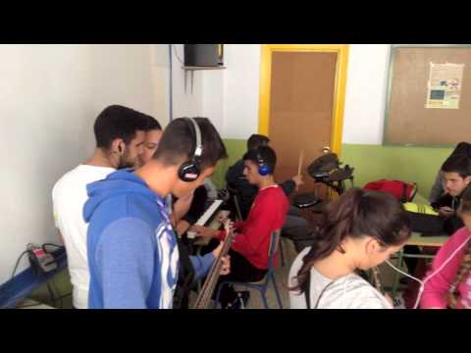
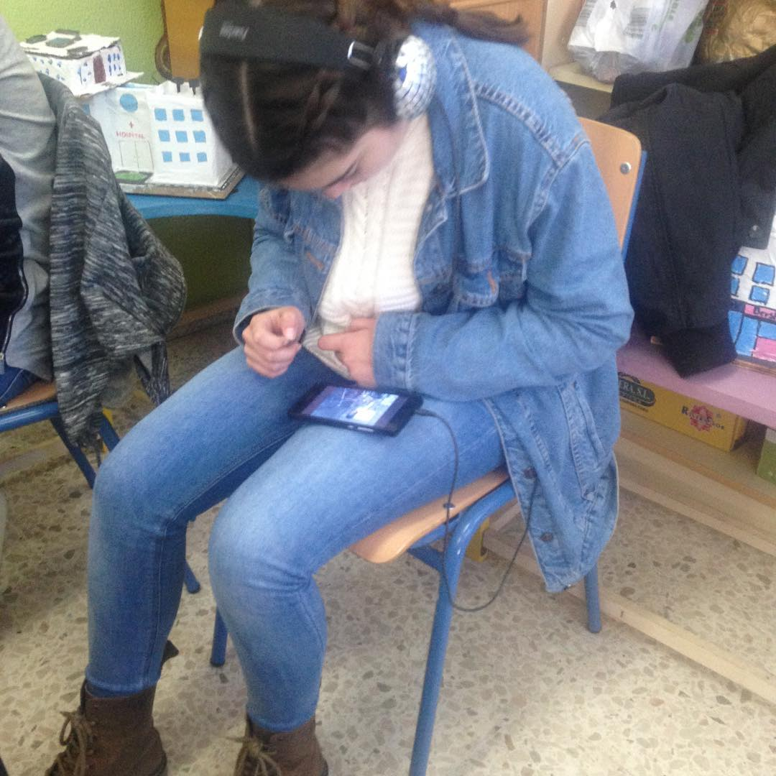
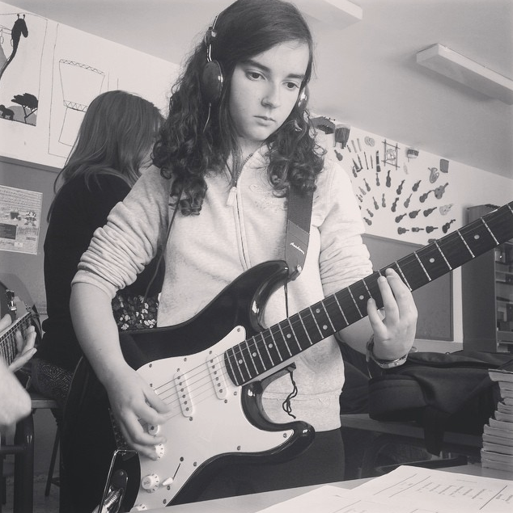
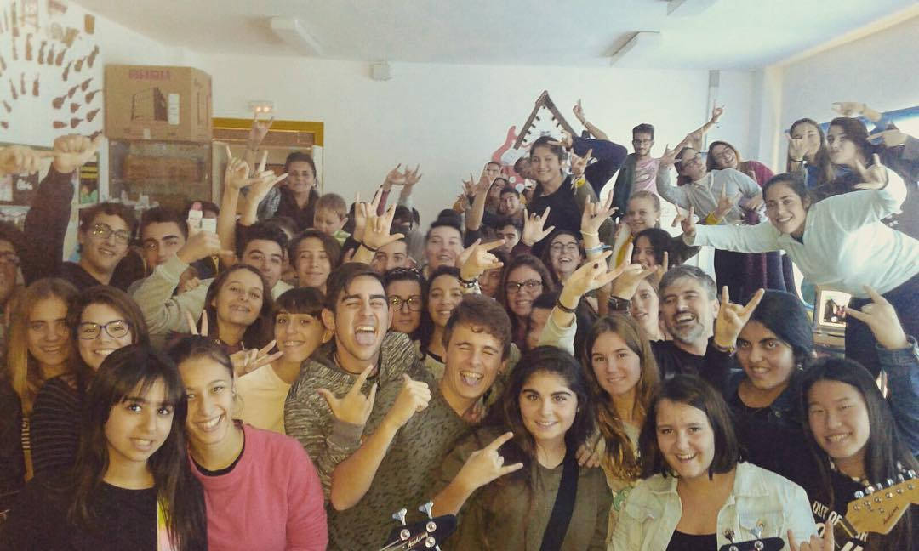
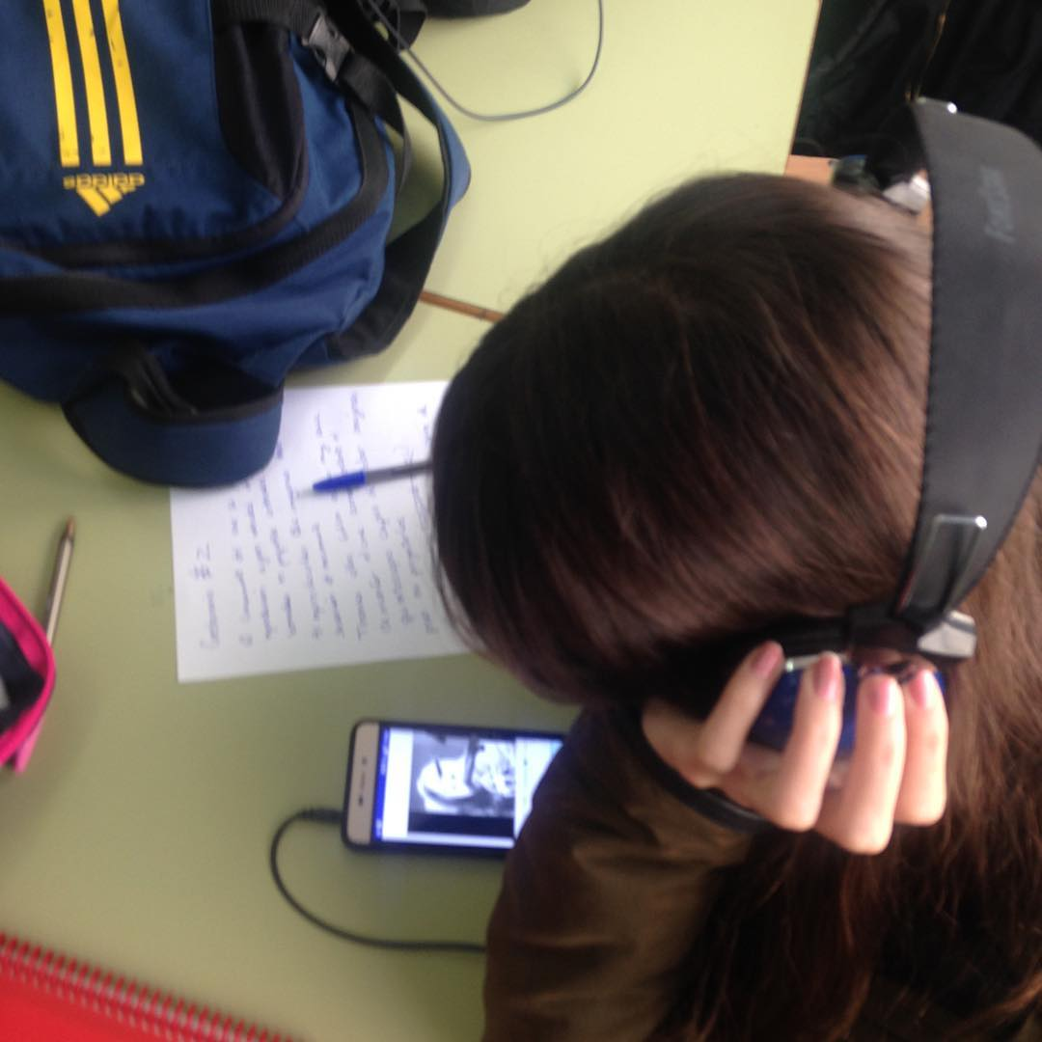
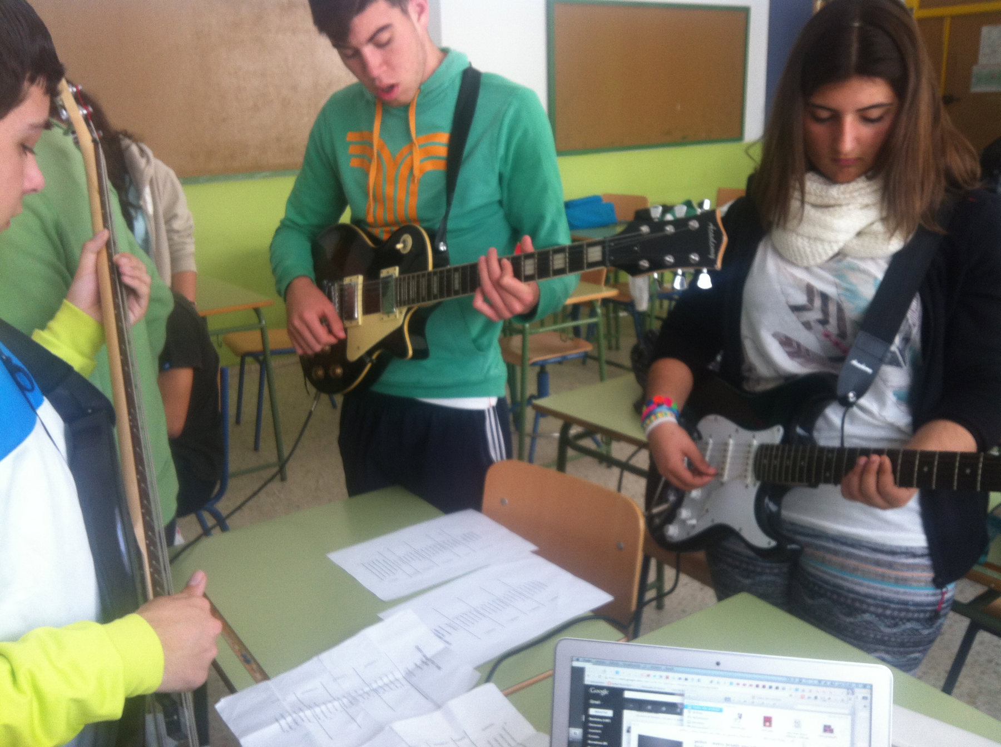
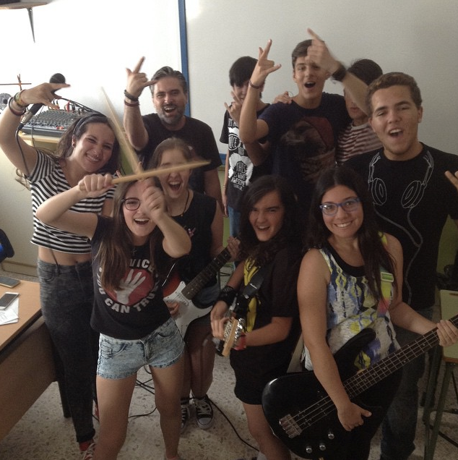
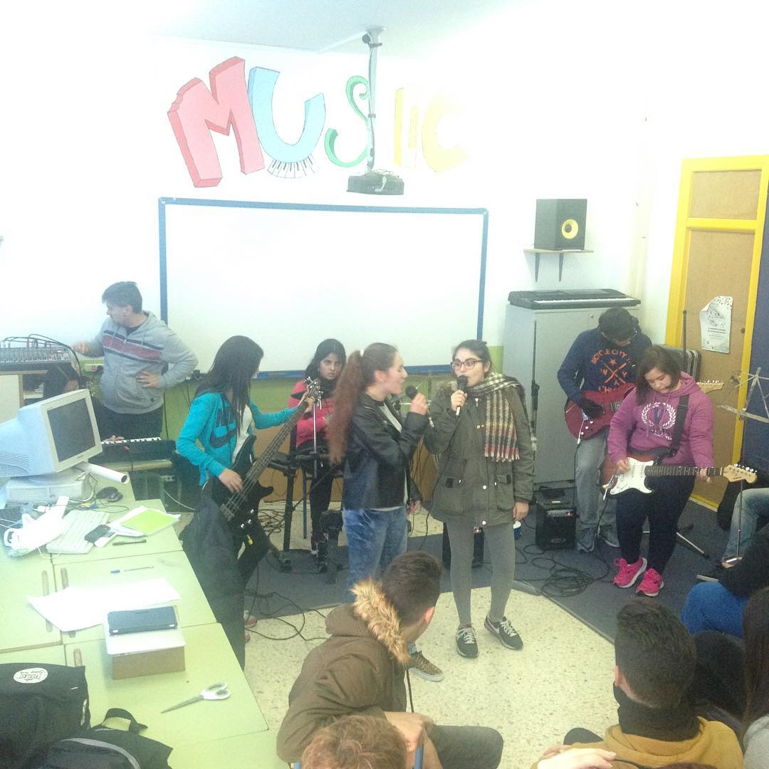
Práctica musical
🎸

Slide 27
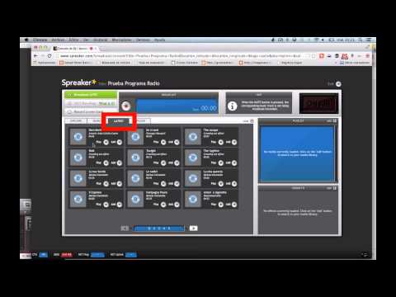
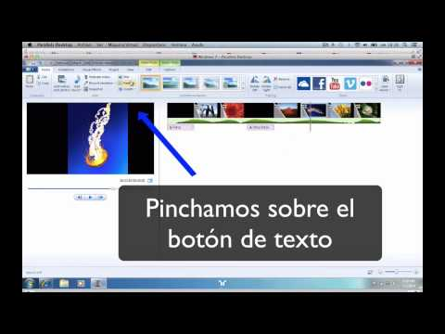
Música y tecnología
Herramientas básicas: Dropbox, correo electrónico, Drive, documentos compartidos…
Proyectos:
Ripear cds,
Cambio de formatos,
Edición de sonido,
Edición de partituras,
Edición de video
Stopmotion,
Cortometrajes,
Música para videojuegos,
Doblajes,
Karaokes,
Videoclips,
Radio online
Scratch + makey-makey

Slide 28
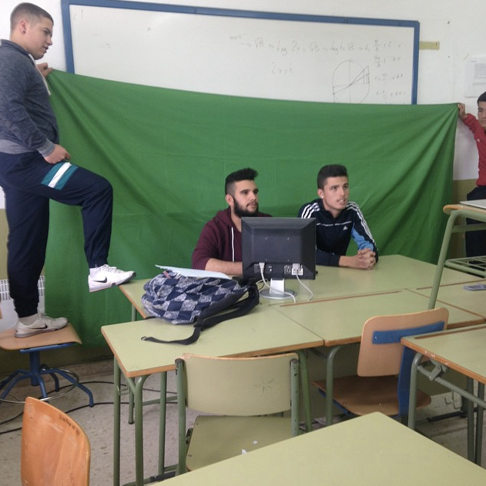
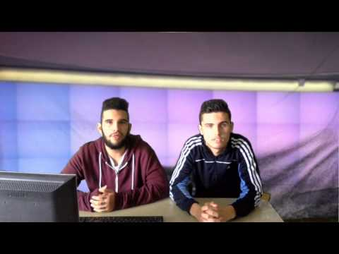
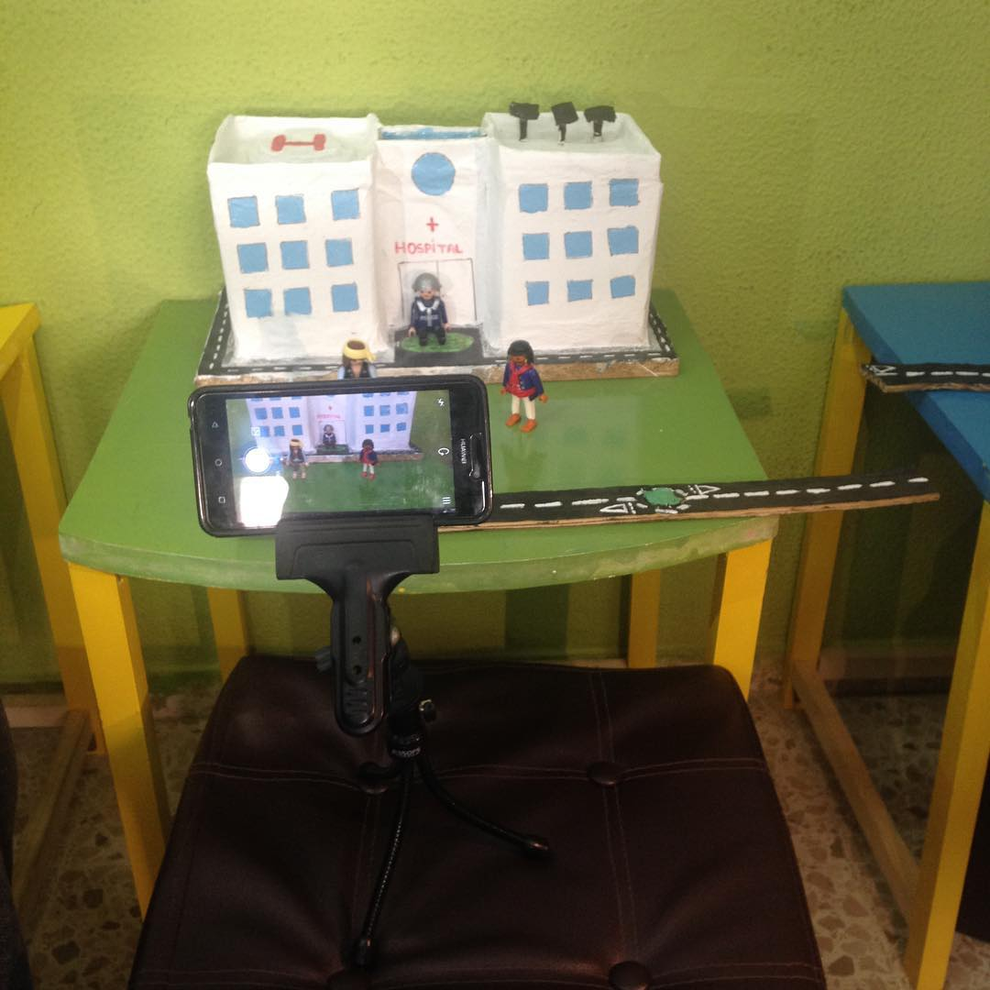
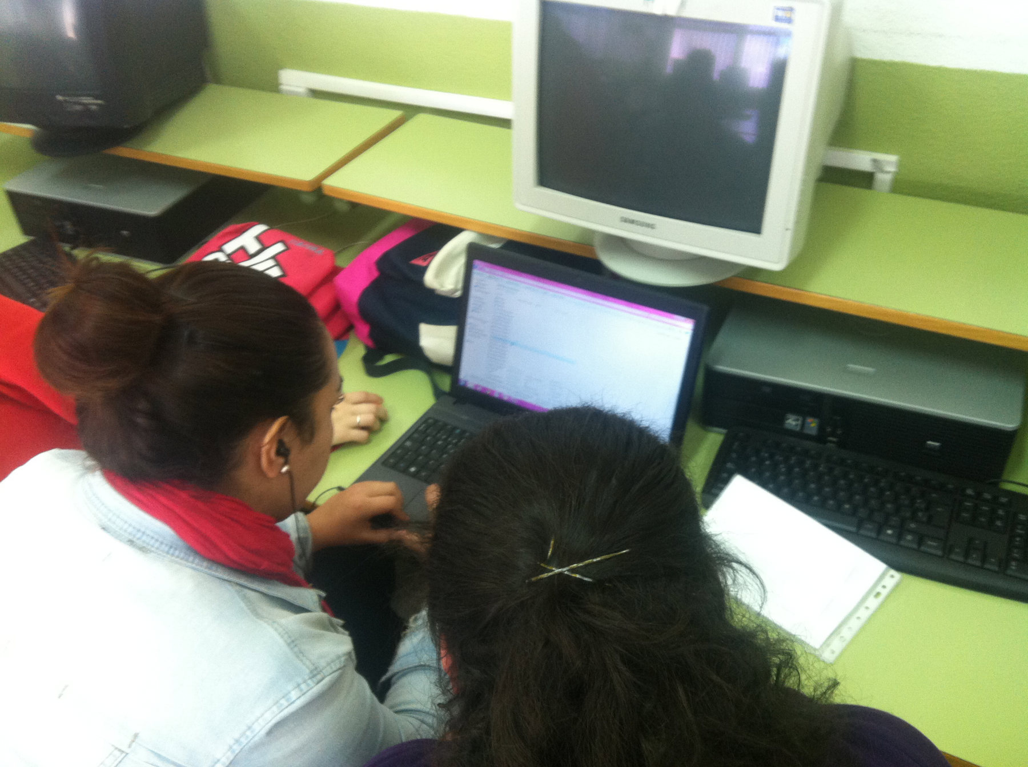

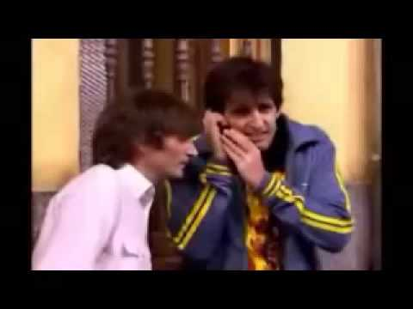
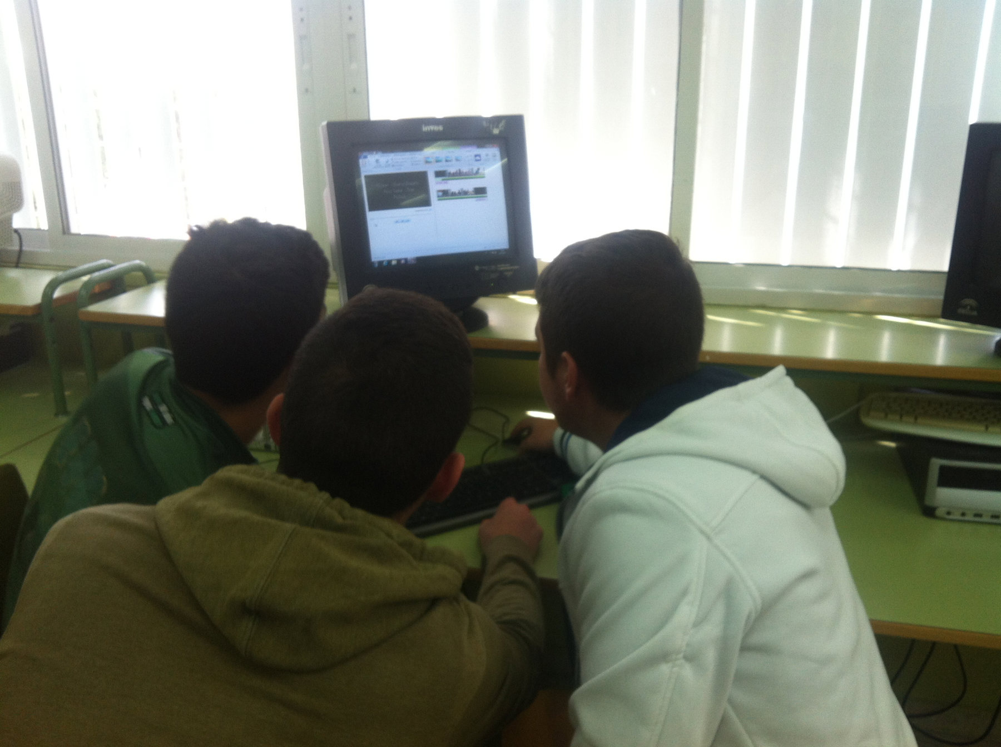
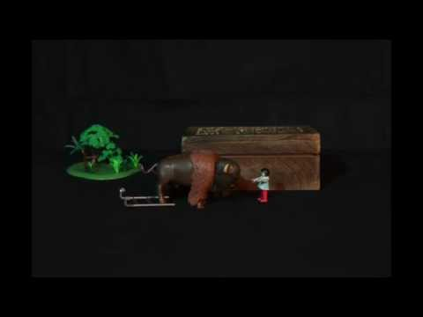
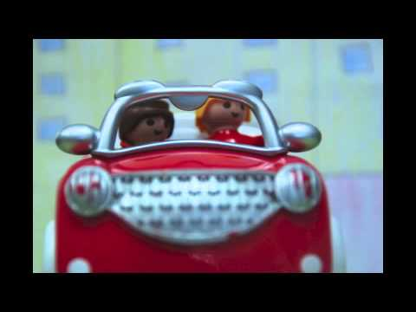
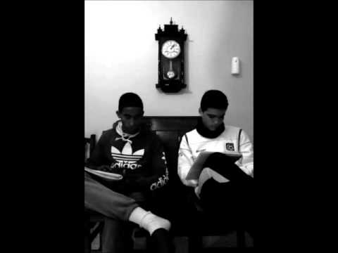
Música y tecnología
Herramientas básicas: Dropbox, correo electrónico, Drive, documentos compartidos…
Proyectos:
Ripear cds,
Cambio de formatos,
Edición de sonido,
Edición de partituras,
Edición de video
Stopmotion,
Cortometrajes,
Música para videojuegos,
Doblajes,
Karaokes,
Videoclips,
Radio online
Scratch + makey-makey

Slide 29

















29

Slide 30
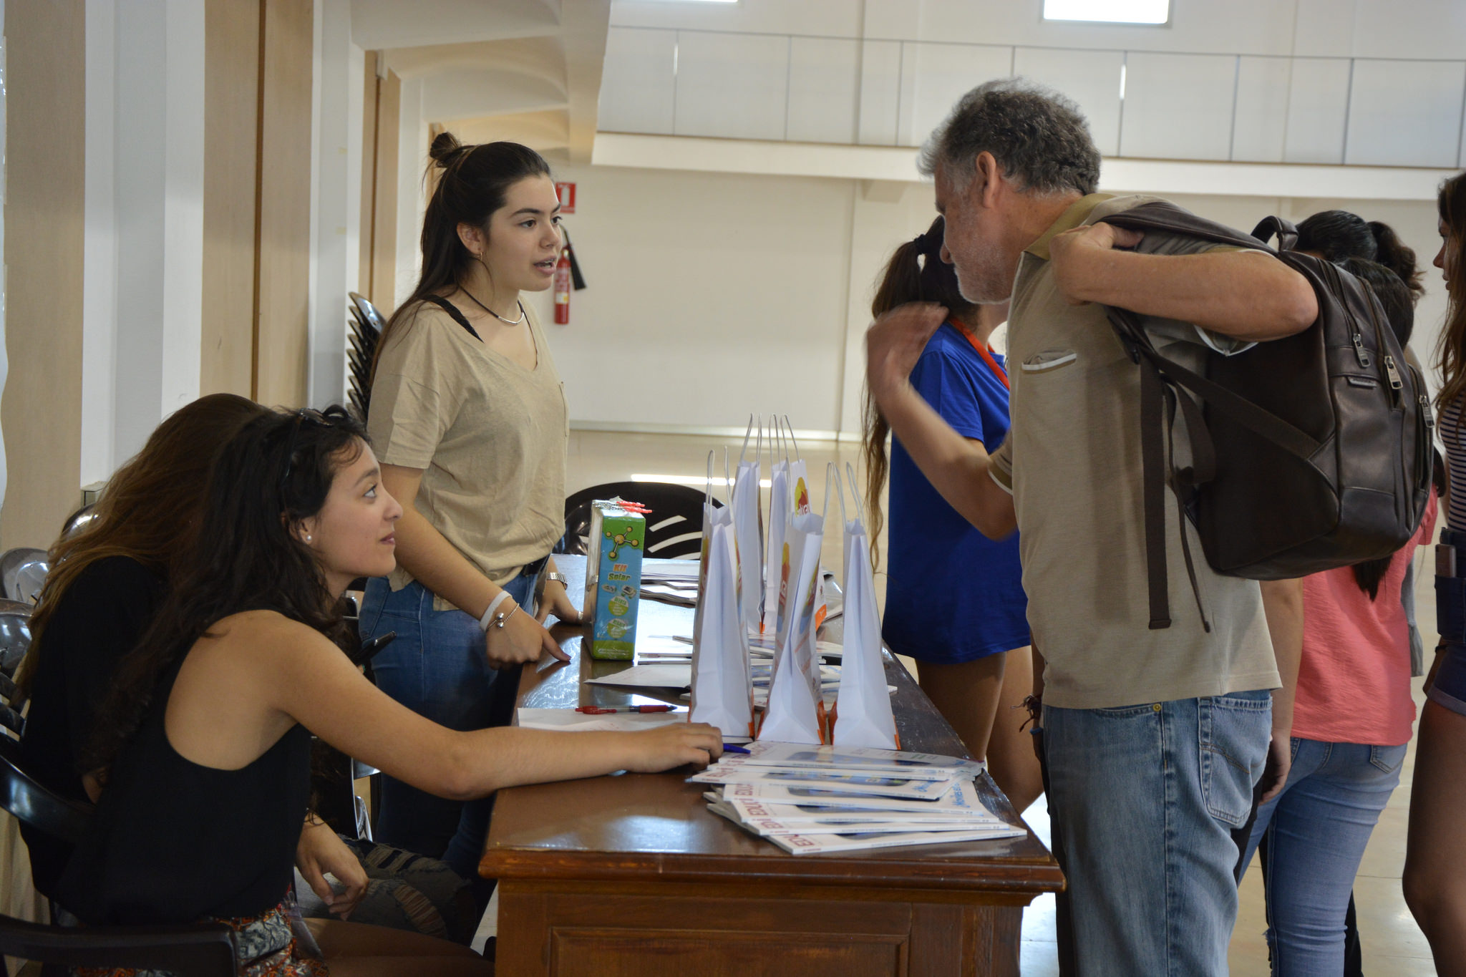
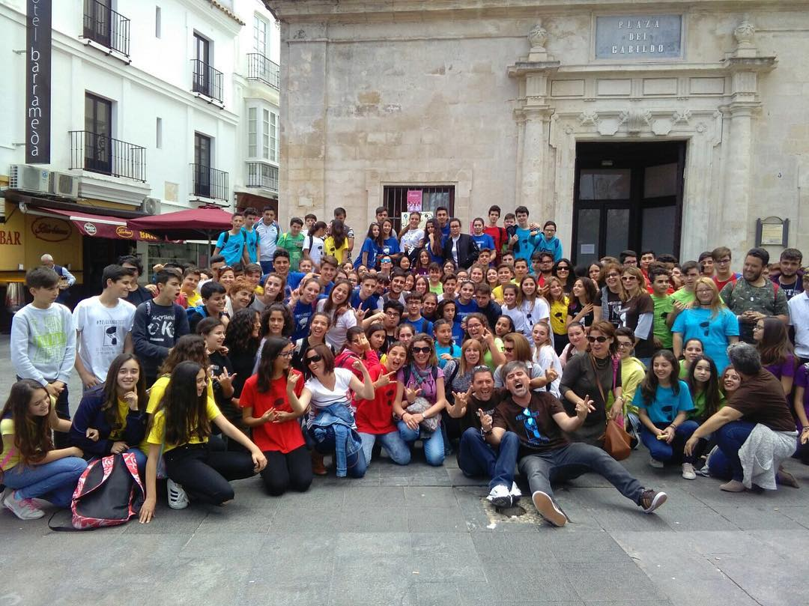
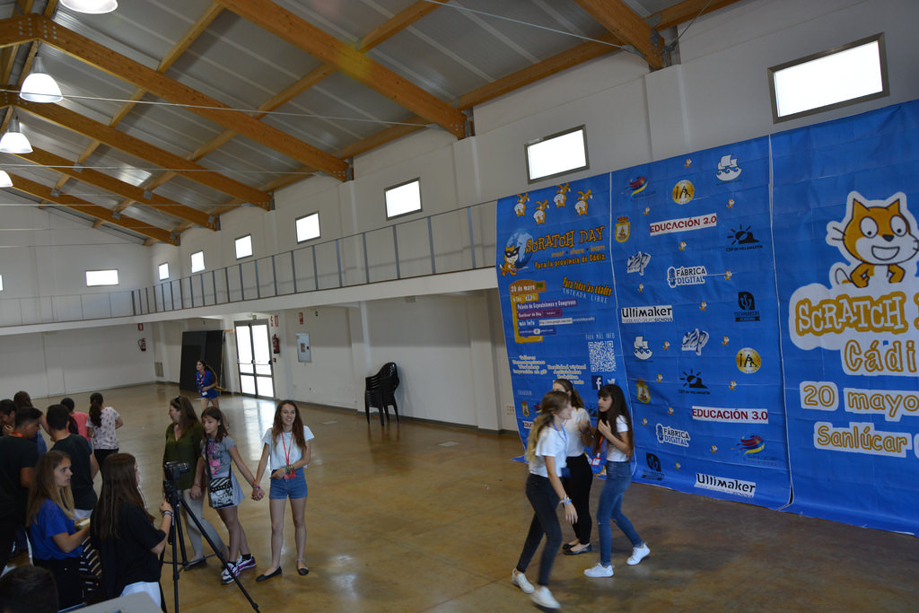
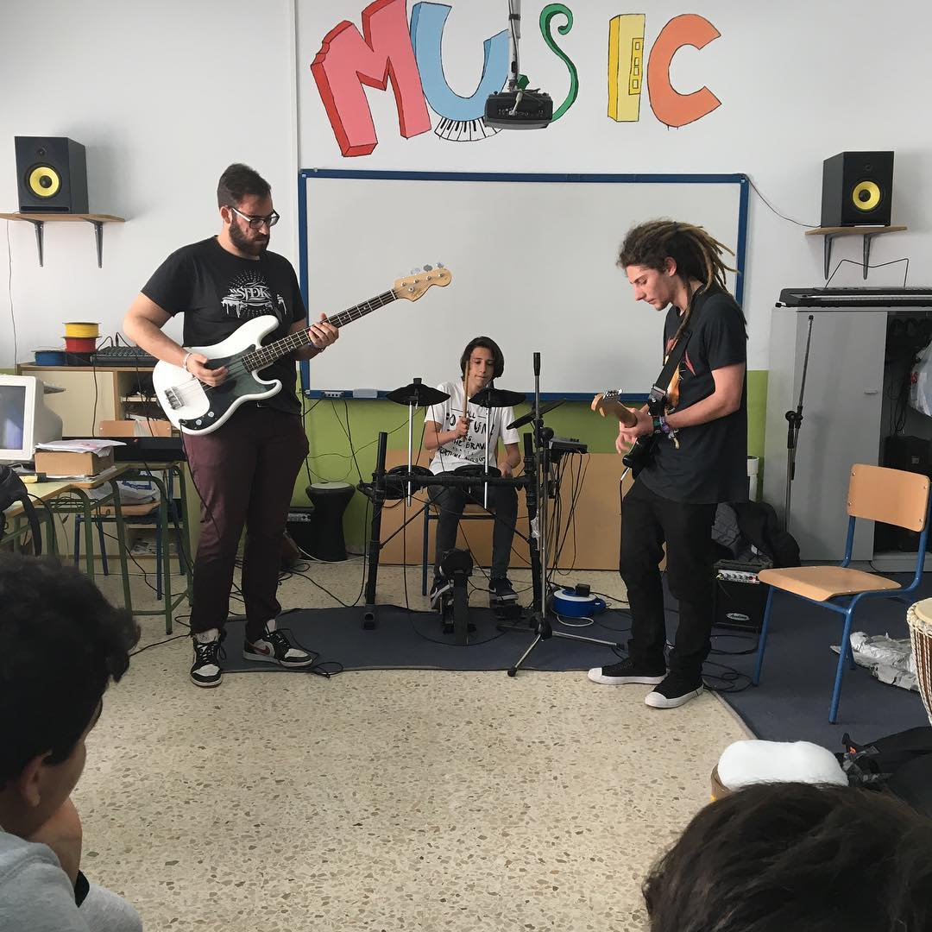
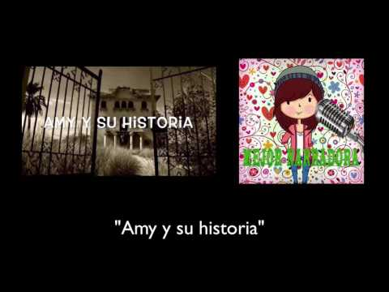

Otros proyectos
España Canta por Siria
Musiqueando 2018
ScratchDayCádiz
http://www.musikawa.es/scratchday-en-sanlucar-un-abp-por-y-para-el-alumnado-musikawa-scratchdaycadiz/
Concurso de cortos con el Colegio Real Monasterio Santa Isabel (Barcelona)
Un aula abierta (Visita de italianos - Masterclass)
Defiendo mi nota
II Gymkana musical
https://www.instagram.com/p/BUU7fjhF71w/
https://www.youtube.com/playlist?list=PL2ZS4GahJtoFY8bTl-9Z6B04dLGVGRe9e
http://www.musikawa.es/una-gymkana-musical-para-despedir-el-curso-aprendiendo-musikawa/

Slide 31
Musiqueando
🎹🎺🎻🎸🎷🎶🎵

Slide 32

ScratchDay
https://www.instagram.com/p/BUU7fjhF71w/

Slide 33
Concurso de cortos

Slide 34



Escaperoom / BreakOut / Gymkanas / Juegos

Slide 35

UKEReto

Slide 36











¿Y cómo se evalúa?

Slide 37


El cambio climáTICo
http://lospequesdemicole.blogspot.com.es/search/label/PROYECTO%3A%20CAMBIO%20CLIM%C3%81TICO

Slide 38



E-Star Express
http://e-starexpress.blogspot.com.es/

Slide 39


Mine-Cathedral
https://leccionesdehistoria.com/2eso/catedrales-goticas-con-minecraft/
https://leccionesdehistoria.com/2eso/vidrieras-proyecto-minecathedral/
http://leccionesdehistoria.com/2ESO/UD/proyecto-goticos.pdf

Slide 40


Ejemplo de ABP en Bachillerato
Con Cervantes en Sevilla
https://sites.google.com/site/concervantesensevilla/

Slide 41

Algunos ejemplos más
https://www.symbaloo.com/mix/abp-teoriaypractica

Slide 42

CANVAS
1
2
3

Slide 43


Slide 44


Slide 45

Herramientas de la WEB 2.0
http://www.socialblabla.com/lista-de-1-000-aplicaciones-web-2-0-categorizadas.html

Slide 46
CANVAS
1
2
3

Slide 47


Slide 48


Slide 49
CANVAS
1
2
3

Slide 50


Slide 51
CANVAS
1
2
3

Slide 52

TALLER FLIPPED

Slide 53


Flipped

Slide 54
Tipos de vídeos

Slide 55

Tipos de vídeos

Slide 56

Tipos de vídeos

Slide 57


Tipos de vídeos
https://computerhoy.com/noticias/software/mejores-programas-grabar-pantalla-tu-ordenador-78099

Slide 58

Tipos de vídeos

Slide 59

Tipos de vídeos

Slide 60



Tipos de vídeos

Slide 61

Tipos de vídeos

Slide 62
Tipos de vídeos

Slide 63

Tipos de vídeos

Slide 64

Tipos de vídeos

Slide 65
Los Cuestionarios

Slide 66

Los Cuestionarios

Slide 67



Los Cuestionarios

Slide 68


Los Cuestionarios

Slide 69

EDICIÓN DE VÍDEO PARA EL AULA
mini
TALLER 1
ChromaKey

Slide 70

La edición de vídeo como herramienta didáctica

Slide 71




Cortometrajes
Programas de Tv
Teatro
Posibilidades de la edición de vídeo
Videoclips
Doblajes
Mejora de la interpretación musical

Slide 72


Algunas técnicas audiovisuales
ChromaKey
Efectos especiales

Slide 73






¿Qué necesitamos?
Iluminación
Fondo
App / Editor de video

Slide 74






RECURSOS
APPS
PROGRAMAS ORDENADOR

Slide 75








RECURSOS
TUTORIALES
KineMaster
TouchCast
iMOVIE
Camtasia
Kinemaster
Veescope Live
ScreenFlow
Chromavid

Slide 76


RECURSOS
Efectos en Chroma

Slide 77


mini
TALLER 2

Slide 78

¿En qué consiste la técnica del Stop Motion?

Slide 79

Historia de la técnica del Stop Motion en 3 minutos

Slide 80



Veamos algunos ejemplos:
http://www.musikawa.es/trabajos-del-alumnado-con-stopmotion-flippedlearning-musikawa/

Slide 81

¡Y ahora te toca a tí!

Slide 82

¿Qué debemos tener en cuenta para hacer un Stop Motion?
Trípode
Encuadre
Escenario
Luz

Slide 83


Trípode

Slide 84


Encuadre

Slide 85




Escenario

Slide 86



Luz

Slide 87



¿Cómo hacer un Stop Motion?
Edición de video
Apps específicas

Slide 88
Flipped LEARNING y otras metodologías activas en el aula
ABP + flipped + Cooperativo + Gamificación
Antonio J. Calvillo
caotico27@gmail.com
CFIE de Palencia
28 y 29 de febrero de 2020

Slide 89





Slide 90




Slide 91




Slide 92

TALLER EVALUACIÓN

Slide 93
Evaluación
¿Calificación = Evaluación?
- Evaluación colegiada: otros profes
- Autoevaluación del propio alumno/a
- Evaluación por pares
- Evaluación de estándares, destrezas y capacidades
- Rúbricas
- Portfolio
- Listas de cotejo
- Listas de requisitos
- Insignias o badges
- Observación directa

Slide 94

Apps
https://www.classdojo.com/es-es/
https://www.classcraft.com/es/

Slide 95


Rúbricas
Colección de +100 Rúbricas para todos los niveles:
http://www.orientacionandujar.es/2015/08/31/coleccion-100-rubricas-de-evaluacion-para-primaria-secundaria-y-bachillerato/

Slide 96

Rúbricas
https://docs.google.com/document/d/1fpmxcGzd2pT2Og5a-lers3xywgDAg3WtMXcWZQEBgcI/edit?usp=sharing
Colección de +100 Rúbricas para todos los niveles:
http://www.orientacionandujar.es/2015/08/31/coleccion-100-rubricas-de-evaluacion-para-primaria-secundaria-y-bachillerato/

Slide 97


Portfolio

Slide 98


Listas de cotejo
y Lista de requisitos

Slide 99



Listas de cotejo
y Lista de requisitos

Slide 100

Insignias
https://www.makebadg.es/

Slide 101




Diplomas y tarjetas
https://www.canva.com/

Slide 102

Dianas

Slide 103


Dianas

Slide 104
Otros

Slide 105



Preguntas

Slide 106

Crucigramas
https://www.educima.com/crosswordgenerator/spa/

Slide 107

Sopa de letras
https://buscapalabras.com.ar/crear-sopa-de-letras.php

Slide 108

Pasapalabras
https://www.educaplay.com/

Slide 109



Itinerarios

Slide 110

Ideas para crear juegos de Escape en el aula
Antonio J. Calvillo
caotico27@gmail.com

Slide 111


EscapeRoom vs BreakOutEdu

Slide 112


Slide 113

Para saber más sobre mi EscapeRoom / BreakOut
La historia al completo
http://www.musikawa.es/mi-escaperoom-educativo-explicado-paso-a-paso-i-musikawa/
Las pruebas explicadas paso a paso
http://www.musikawa.es/mi-escaperoom-educativo-explicado-paso-a-paso-ii-musikawa/
La evaluación de todo el proceso
http://www.musikawa.es/mi-escaperoom-educativo-explicado-paso-a-paso-y-iii-musikawa/

Slide 114




Ayudas
Tutorial y ayudas de Javi Quil
Ideas de Learning Legendario
Apps de Escapes
http://www.javiquil.com/archivos/5491
https://learninglegendario.com/escape-room-como-herramienta-formacion/
https://tabletzona.es/2016/10/08/los-mejores-juegos-escape-tablets-android-ipad/

Slide 115


Revista Comunicación y Pedagogía. Especial Escaperoom
Guía de Montse Poyatos, María Fernández Gago y Ana Mª Martínez
Curso Scolartic
http://www.centrocp.com/comunicacion-y-pedagogia-307-308-escape-room-en-educacion-i/
http://www.nosolopiano.com/guia-para-disenar-breakoutedu-y-escape-room-en-el-aula/
https://www.scolartic.com/web/escape-room-educativo

Slide 116

Guía definitiva de AppleJux (Christian Negré)
Discos de cifrado musicales
Guía de Escapes - Cultura emprendedora - Junta de Extremadura
https://docs.google.com/document/d/1eSxKEAwhvgEGz-K_syLByRE5qSspBJQJb0djj0GNzCQ/edit
http://www.musikawa.es/antonio/escaperoom/Disco%20de%20cifrado_musikawa.pdf
http://culturaemprendedora.extremaduraempresarial.es/wp-content/uploads/2018/04/Manual-de-Escape.pdf

Slide 117


Slide 118


Slide 119


Slide 120


Slide 121


Slide 122

Cajas

Slide 123

Cajas

Slide 124

Cajas

Slide 125

Cajas

Slide 126

Cajas

Slide 127

Cajas

Slide 128

Cajas

Slide 129


Cajas

Slide 130

Candados

Slide 131

Candados

Slide 132
Candados

Slide 133

Candados

Slide 134

Candados

Slide 135

Candados

Slide 136

Candados

Slide 137

Candados

Slide 138

Candados

Slide 139

Candados

Slide 140


Candados

Slide 141

Candados

Slide 142

Candados

Slide 143

Mi tablero de Pinterest con ideas
https://pin.it/am2snwsky6lcil

Slide 144


Temporizador
https://classroomscreen.com/
https://learninglegendario.com/contador-online-escape-room-educativa/

Slide 145

Candados digitales
https://eduescaperoom.com/generador-candado-digital/

Slide 146

Cifrado César
https://eduescaperoom.com/cifrado-cesar/

Slide 147

Codificador de colores
https://eduescaperoom.com/codificador-de-colores/

Slide 148

QRs
https://www.unitag.io/es/qrcode

Slide 149

Formularios
https://www.google.es/intl/es/forms/about/

Slide 150

Realidad aumentada

Slide 151

Puzles

Slide 152

Voki
https://www.voki.com/

Slide 153

Avatares
https://www.bitmoji.com/

Slide 154
Pasapalabras
https://www.educaplay.com/

Slide 155
Crucigramas
https://www.educima.com/crosswordgenerator/spa/index.html

Slide 156
Sopa de letras
https://buscapalabras.com.ar/crear-sopa-de-letras.php

Slide 157

Laberintos online
http://laberintos.onlinegratis.tv/generador-laberinto-para-imprimir/

Slide 158

Sudokus
http://expresionweb.x10host.com/sudokus.html

Slide 159

Criptogramas
http://expresionweb.x10host.com/criptogramas.html

Slide 160

Anagramas
http://expresionweb.x10host.com/anagrama.html

Slide 161

Diplomas
https://www.canva.com/

Slide 162

https://photos.app.goo.gl/ZcRAmy8tMSMziph77
Fotos

